Slide 1
ROBOCUP JUNIOR

Slide 2
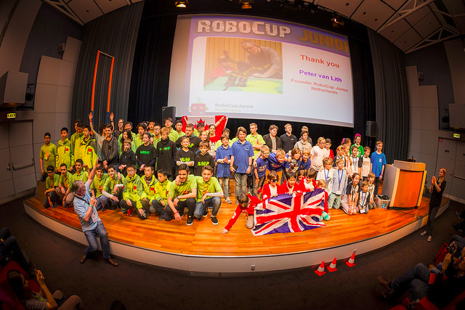
La competition
« Participants of this challenge are required to give the best [..], but also to contribute on teamwork and knowledge sharing with other participants, regardless of culture, age or result in the competition »

Slide 3
La competition
« All are expected to compete, learn, have fun and grow up. »
– RoboCup Junior Soccer Rules, 2016

Slide 4
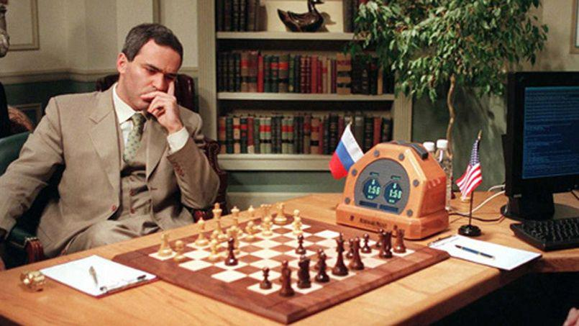
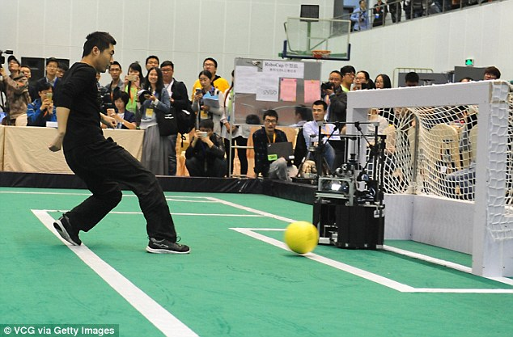
La competition
1998
2016
>>

Slide 5
L’événement
3500 participants
45 pays
30 000 visiteurs

Slide 6
Dont en Junior
800 élèves
200 équipes

Slide 7
Un formidable outil pédagogique non utilisé
En Allemagne, 300 équipes de Junior participent à des compétitions régionales
Certaines se qualifient pour le German Open puis aux championnats du monde (RoboCup)
0 équipes en France

Slide 8
La road map
Participation à blanc à l’open de France le 13/05/2017
Participation à l’open de France 2018 avec bourse à la clé
Participation à la RoboCup à Montréal en 2018

Slide 9
Support de la Fédération Française de ROBotique (FFROB)
Organisation des événements d’entraînement
Fourniture d’une arène démontable aux équipes
Possibilité d’utiliser notre plate-forme robotique

Slide 10
Evolution des formats d’équipe
En 2017 (Japon) | En 2019 (Australie)
2 catégories d’âge : - 11 à 14 ans - 14 à 19 ans | 1 seule catégorie : - 14 à 19 ans
[2-5] élèves par équipe | [2-4] élèves par équipe

